Slide 1
Студия «ДАР»

Slide 2
Дать детям радость труда, радость успеха в учении, пробудить в их сердцах чувство гордости, собственного достоинства - это первая заповедь воспитания. В наших школах не должно быть несчастных детей - детей, душу которых гложет мысль, что они ни на что не способны. Успех в учении - единственный источник внутренних сил ребенка, рождающих энергию для преодоления трудностей, желание учиться
Сухомлинский В. А

Slide 3
Цель: содействие становлению личности воспитанников, развитию их творческих способностей через обучение навыкам изготовления поделок и сувениров в различных техниках декоративно-прикладного творчества, с использованием атласной ленты Задачи программы: - Приобретать технические знания, умения, навыки работы в различных техниках; - Создавать изделия, имеющие эстетическую значимость; - Пробуждать и развивать познавательную творческую активность и, фантазию и образное мышление, наблюдательность, память; - Развивать позитивное отношение к базовым общественным ценностям (человек, семья, Отечество, природа, мир, знания, труд, культура) - Развивать мелкую моторику пальцев рук; - Раскрывать индивидуальные способности; - Воспитывать у обучающихся трудолюбие, усидчивость, аккуратность, терпение и стремление добиваться конечного результата; - Формировать культуру поведения и общения в коллективе; - Формировать умение нравственно-эстетически оценивать собственные изделия.

Slide 4
Георгиевская лента

Slide 5
Открытки

Slide 6
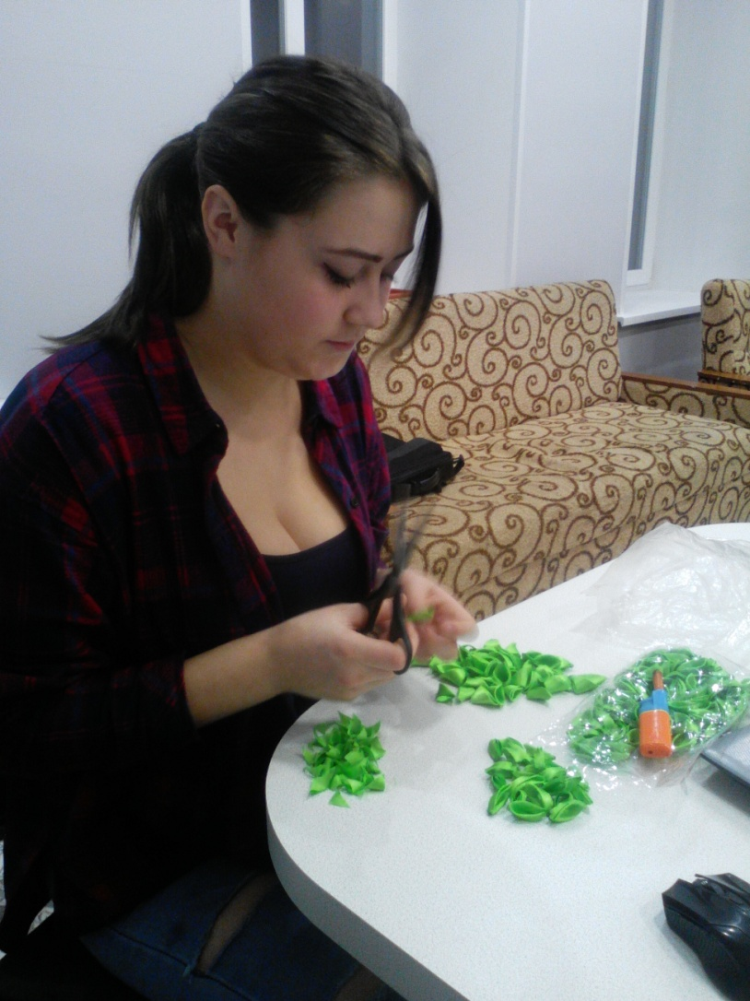
Разновидность форм листиков

Slide 7
Заколки из атласных лент

Slide 8
Цветы

Slide 9
Резинки из атласных лент

Slide 10
Бутоньерки

Slide 11
Изготовление елочных украшений из атласных лент

Slide 12
Новогодние сувениры

Slide 13
Новогодние сувениры

Slide 14
Новогодние сувениры

